Slide 1
13. Linear Factor Model
이주민

Slide 2
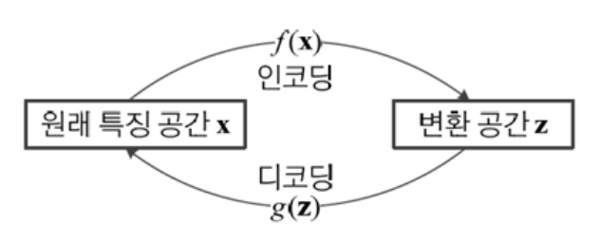
13. Linear factor model
Factor = latent variable
= hidden variable
: 현상에선 관찰되지 않는
현상을 일으키는 원인
h
h)
Linear factor model
: 관찰한 데이터를 선형 연산을 통해 factor로 변환하는 방법
→ 데이터의 잠재적인 특성을 파악할 수 있음
( feature 크기 : h < x )

Slide 3
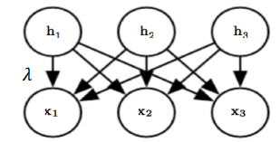
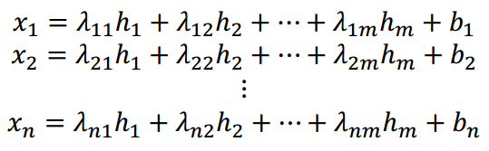
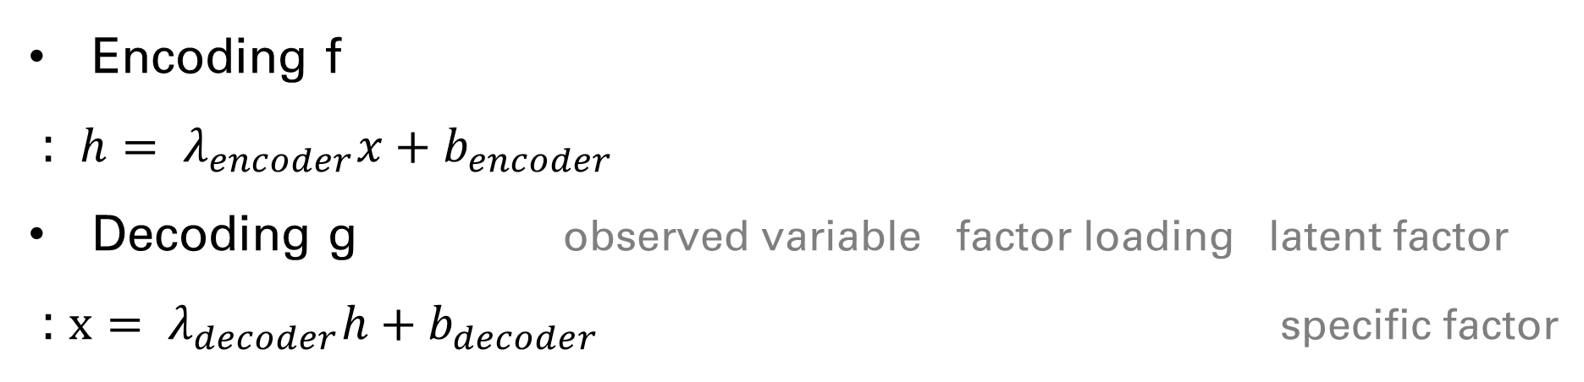
13. Linear factor model
Error metrics ( 오차 측정법 )
h
h)
Encoding f
: $h= λ_{encoder}x+b_{encoder}$
Decoding g observed variable factor loading latent factor
: $x= λ_{decoder}h+b_{decoder}$ specific factor

Slide 4
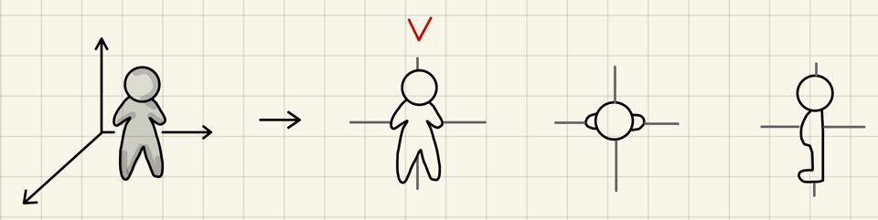
13.1 Principal Component Analysis ( PCA )
: original variables 을 linearly uncorrelated variables로 바꿈
이때, 원래 데이터가 최대한 정보를 보존할 수 있도록 변환
원래 데이터의 분산을 최대한 보존하는 새로운 축을 찾고,
그 축에 데이터를 projection시킴

Slide 5
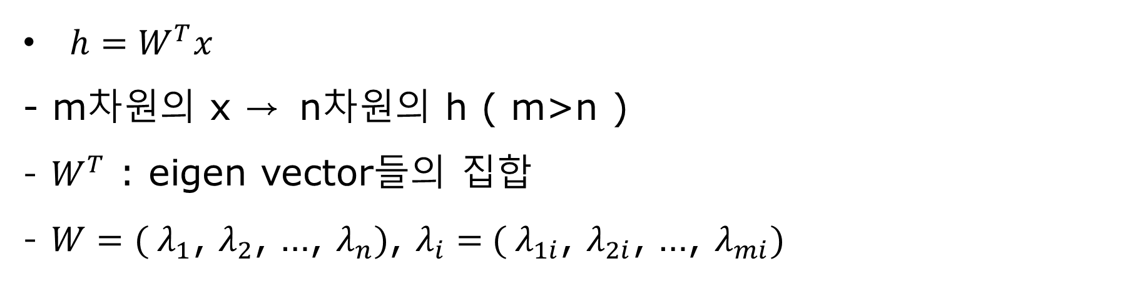
13.1 Principal Component Analysis ( PCA )
$h=W^{T}x$
- m차원의 x → n차원의 h ( m>n )
- $W^{T}$ : eigen vector들의 집합
- ${W=( λ}_{1}$, $λ_{2}$, …, $λ_{n})$, $λ_{i}={ ( λ}_{1i}$, $λ_{2i}$, …, $λ_{mi})$

Slide 6
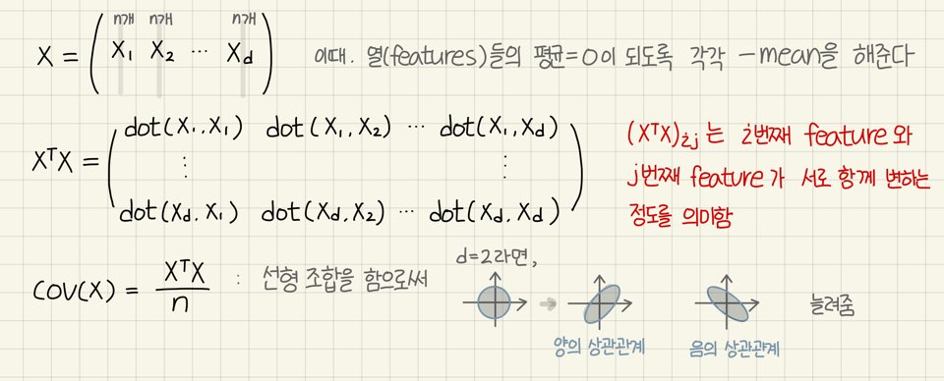
5.8.2 PCA
① 원래 데이터의 공분산 행렬(Covariance matric) 구하기

Slide 7
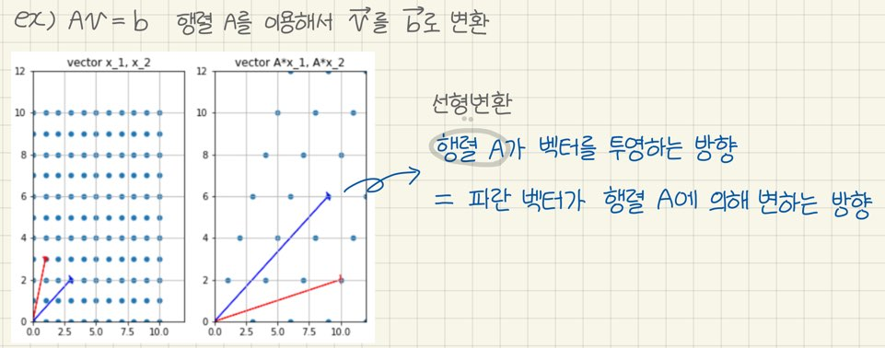
5.8.2 PCA
② 공분산 행렬의 eigen vector 구하기
Eigen vector : 선형변환을 할 때 크기만 바뀌고 방향은 그대로인 벡터

Slide 8
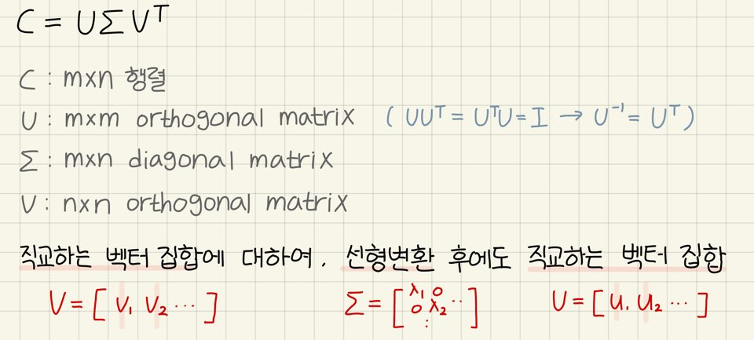
5.8.2 PCA
② 공분산 행렬의 eigen vector 구하기
공분산 행렬의 고유값 분해 ( SVD )

Slide 9
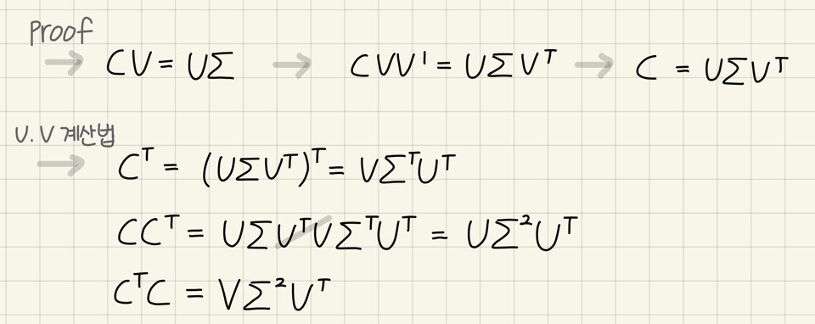
5.8.2 PCA
② 공분산 행렬의 eigen vector 구하기
공분산 행렬의 고유값 분해 ( SVD )

Slide 10
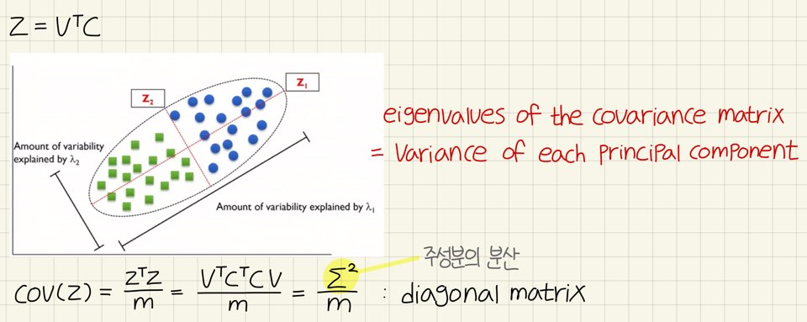
5.8.2 PCA
③ Principal axis로 사영 (Z)

Slide 11





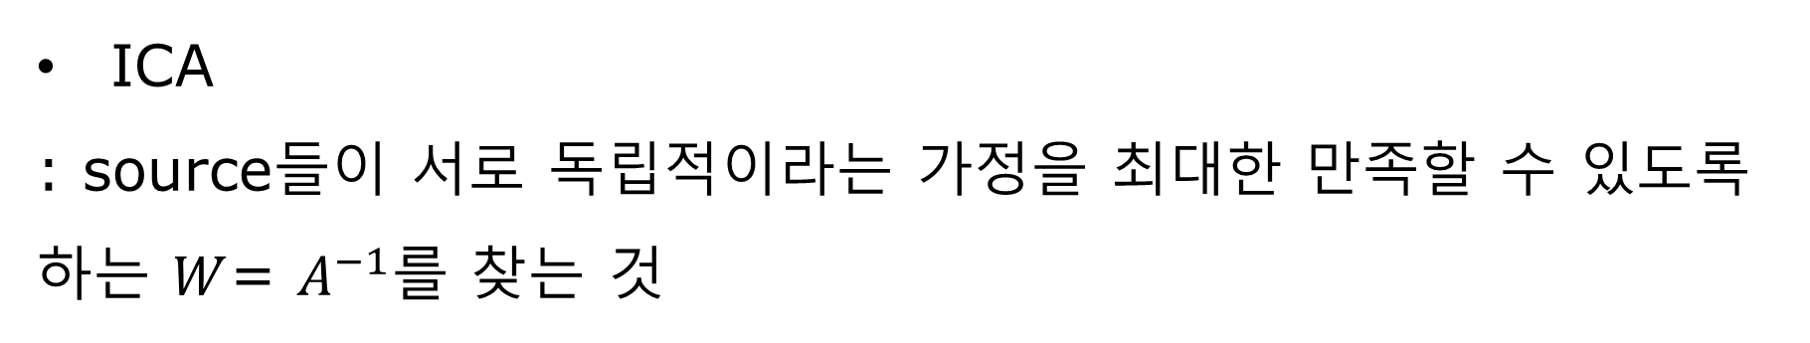


13.2 Independent Component Analysis ( ICA )
$$x_{1}\left(t\right)=a_{11}S_{1}\left(t\right)+a_{12}S_{2}\left(t\right)$$
$$x_{2}\left(t\right)=a_{21}S_{1}\left(t\right)+a_{22}S_{2}\left(t\right)$$
→ $x=As$
→ $s=A^{−1}x=Wx$
$$S_{1}$$
$$x_{1}$$
$$a_{11}$$
$$a_{12}$$
$$S_{2}$$
$$x_{2}$$
ICA
: source들이 서로 독립적이라는 가정을 최대한 만족할 수 있도록 하는 $W$= $A^{−1}$를 찾는 것
Notes:
2사람의 음성 신호를 s1s2라 하고 그 소리를 2개의 마이크로 녹음한 신호를 x1x2라 하자
두 녹음 음원 x1 x2로 부터 s1 s2를 분리하는 것이 ica

Slide 12
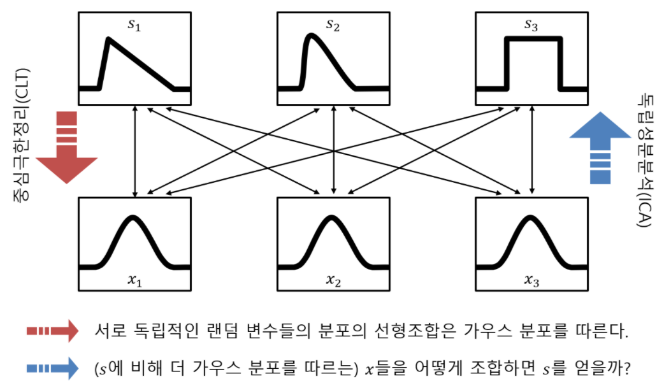
13.2 Independent Component Analysis ( ICA )

Slide 13
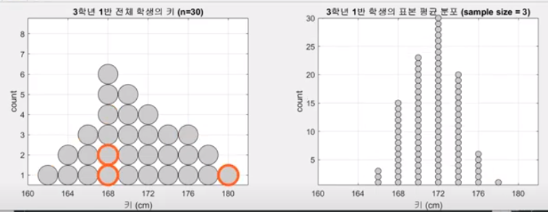
13.2 Independent Component Analysis ( ICA )
Central Limit Theorem ( CLT )
: 모집단으로부터 표본 평균을 무수히 많이 sampling하면 표본 평균의 분포는 정규분포에 근사함

Slide 14
13.2 Independent Component Analysis ( ICA )
Central Limit Theorem ( CLT )
모집단의 분포와는 상관 없음
모집단이 서로 독립적이라면, 여러 모집단에서 추출한 표본이더라도 표본 평균의 분포는 정규 분포에 근사함
선형 조합에 들어가는 독립변수가 많을수록 가우스 분포에 가까워짐

Slide 15

13.2 Independent Component Analysis ( ICA )
: CLT의 반대 과정
독립성 가정
$$P\left(s\right)=P\left(s_{1},s_{2},…,s_{n}\right)=\prod_{i=1}^{n}{P_{s}(s_{i}})$$
$$P\left(x\right)=P\left(x_{1},x_{2},…,x_{n}\right)=\prod_{i=1}^{n}{P_{s}(w_{i}^{T}x})\left|w\right|$$
Notes:
관측할 데이터가 s가 아니라 x이므로 p(x)구하기

Slide 16
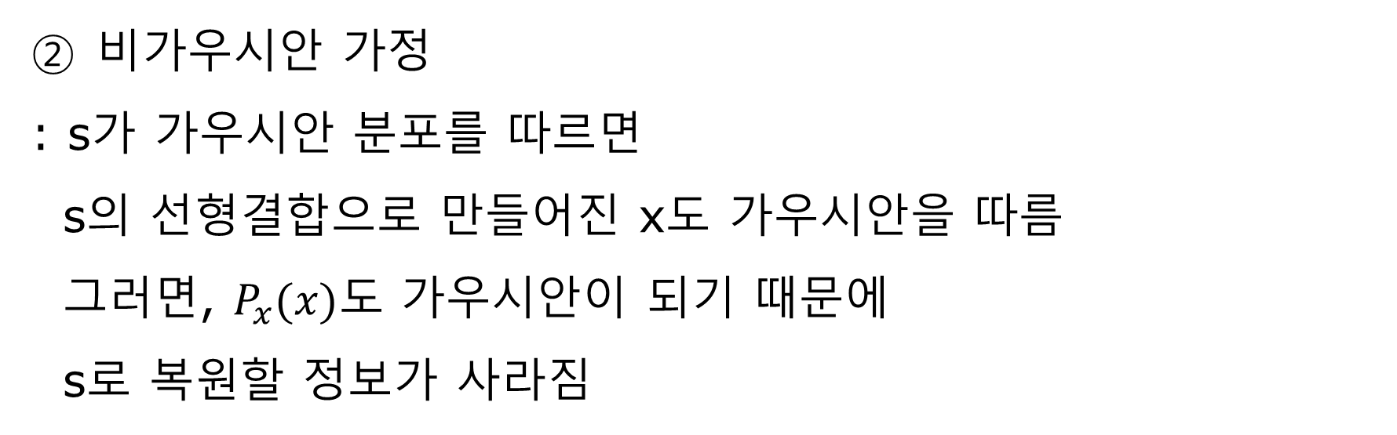
13.2 Independent Component Analysis ( ICA )
비가우시안 가정
: s가 가우시안 분포를 따르면
s의 선형결합으로 만들어진 x도 가우시안을 따름
그러면, $P_{x}(x)도$ 가우시안이 되기 때문에
s로 복원할 정보가 사라짐

Slide 17
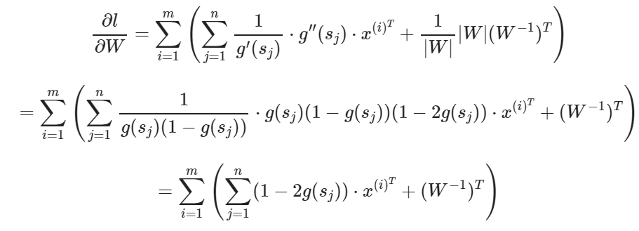
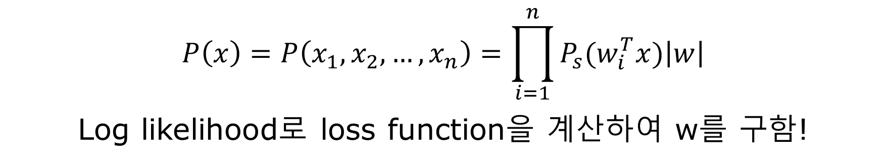
13.2 Independent Component Analysis ( ICA )
$$P\left(x\right)=P\left(x_{1},x_{2},…,x_{n}\right)=\prod_{i=1}^{n}{P_{s}(w_{i}^{T}x})\left|w\right|$$
Log likelihood로 loss function을 계산하여 w를 구함!
Notes:
이때 ps의 cdf를 sigmoid로 주로 사용하는데 만약 source density에 대한 사전지식이 있다면 해당 density function을 사용해도 가능하다 어쩃든 ps는 pdf인 sigmoid 미분값을 사용하게 됨

Slide 18
13.2 Independent Component Analysis ( ICA )
$$P\left(x\right)=P\left(x_{1},x_{2},…,x_{n}\right)=\prod_{i=1}^{n}{P_{s}(w_{i}^{T}x})\left|w\right|$$
Log likelihood로 loss function을 계산하여 w를 구함!

Slide 19

13.3 Slow Feature Analysis
Slow principle
: 가장 중요한 정보는 가장 천천히(부드럽게) 변하는 것
→ 비용함수에 다음 시간 항 추가
$λ\sum_{t}{L({f(x}^{\left(t+1\right)},}$ $x^{(t)})=\min{E_{t}(f(}{x^{(t+1)})}_{i}−{f(x^{(t)})}_{i})^{2}$
Notes:
예를 들어, 말이 이미지의 왼쪽에서 오른쪽으로 움직인다고 할때, 각각의 pixel은 매우 빨리 변화할걸이다. 그때 얼룩말이 이미지에 있는지 없는지 나타내는 pixel은 천천히 변할 것이다.

Slide 20

13.4 sparse coding
Complete vs Overcomplete
$$x=As$$
Complete
: 표현하고자 하는 데이터 x를 basis function의 선형결합 A로 표현할 때, 그 둘의 차원이 같은 경우
$x∈R^{n}, s∈R^{n}, A∈R^{nⅩn}$
A가 정해지면 S는 x를 표현하는 유일한 벡터가 됨
fourier , wavelet

Slide 21
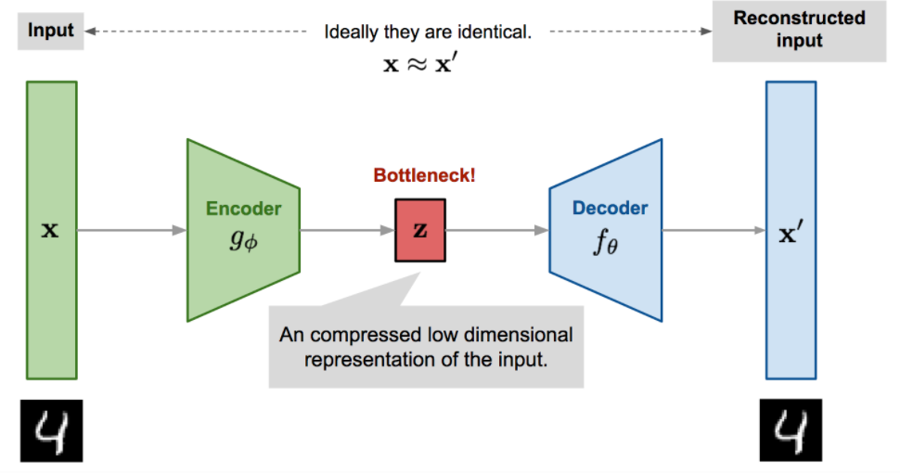
13.4 sparse coding
Overcomplete
: 데이터를 compact하게 표현하는 방법
Auto – encoder

Slide 22
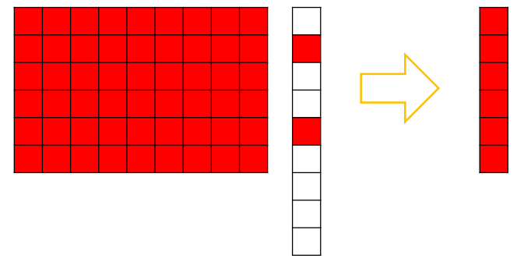
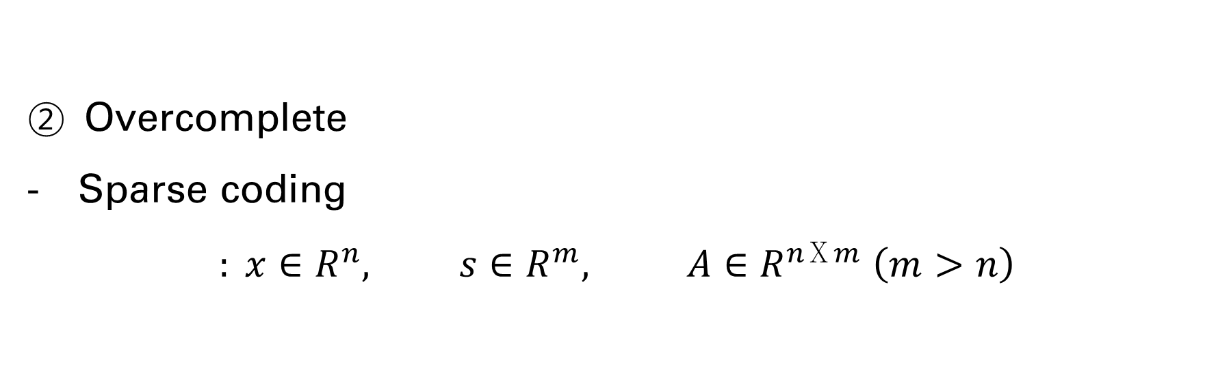
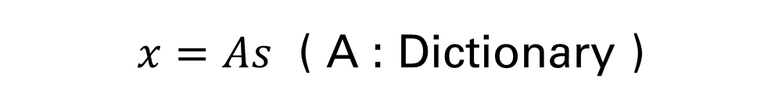
13.4 sparse coding
$x=As$ ( A : Dictionary )
Overcomplete
Sparse coding
$$: x∈R^{n}, s∈R^{m}, A∈R^{nⅩm} \left(m>n\right)$$
s의 대부분의 계수를 0으로 두면 차원은 커졌지만 x를 밀도 있게
표현 가능
A
s
x

Slide 23
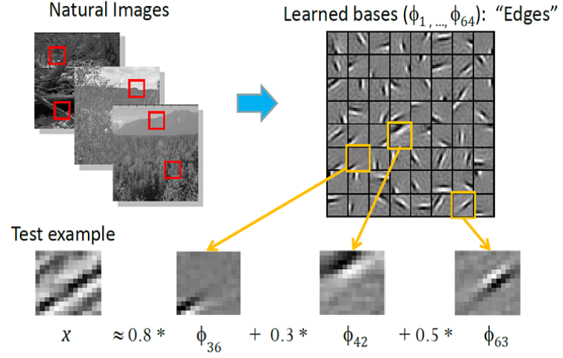

13.4 sparse coding
$$min\sum_{i=1}^{m}{\left\|x^{(i)}−\sum_{j=1}^{k}{{a_{j}}^{(i)}Φ_{j}}\right\|}+λ{\sum_{j=1}^{k}{{|a_{j}}^{(i)}}}|$$
2
Notes:
이미지를 학습하여dictionary를 만든 후, 이의 인덱스의 결합으로 테스트 샘플 표현
즉 이미지의 몇 개의 특성으로 인수분해가 가능함
첫번째 항은 reconstruction error이고 두번째 항은 sparsity error

Slide 24
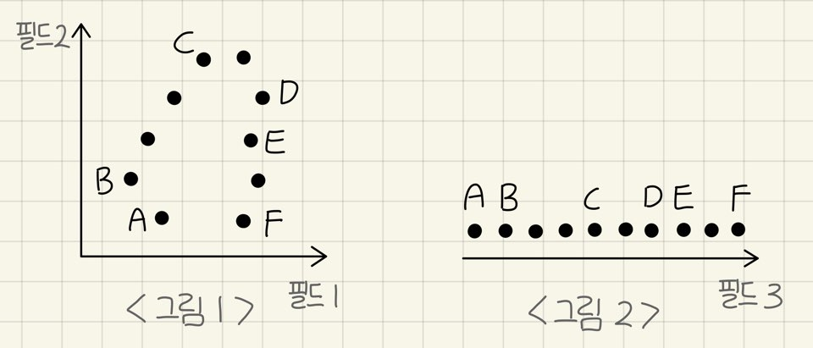
13.5 manifold learning
Manifold
: 두 점 사이의 거리/유사도가 근거리에서는 유클리디안 거리를 따르지만 원거리에서는 그렇지 않은 공간
( ∵ 차원이 유사도에 직접적으로 관련이 없음 )
Notes:
데이터가 사실 1차원 공간에서 2차원 상으로 구부려서 올려놓은 것이라면 그림2의 필드 3은 그림1의 필드 12보다 훨씬 본질적인 의미를 잘 함축한 요소임
매니폴드 학습이랑 그림 1과 같은 형태로 수집된 ㅈ어보로부터 그림2와 같이 바르고 곧은 유클리디안 공간을 찾아내는 것

